Slide 1


Gatsby 介绍及使用
Presented by Huang Baoling

Slide 2
建站工具分类
静态站
提前把所有页面编译成 html，可以直接布署到 CDN 上，布署方便，配置简单，访问速度快
常见工具：
Ruby - Jekyll
Go - Hugo
Node.js - Hexo
React & GraphQL - Gatsby
动态站
在访问时由后台动态生成 html，数据一般放在数据库中，配置复杂一点，需要额外的服务器
常见工具：
PHP - WordPress
Node.js - Ghost

Slide 3
JAMStack
what? https://jamstack.wtf/
JAM stands for JavaScript, API & Markup.
"A modern web development architecture based on client-side JavaScript, reusable APIs, and prebuilt Markup"
— Mathias Biilmann (CEO & Co-founder of Netlify).
Gatsby 算是 JAMStack 中的杰出代表 Next.js SSR
JAM stands for JavaScript, API & Markup

Slide 4
Gatsby Vs 其它工具
优点
all in js，对前端比较友好，不需要了解后端语言
支持多种数据源
处理 markdown 的插件比较丰富，比如将链接的本地文件拷贝到 static 目录，压缩图片。。。还可以自己写插件 (后面会 demo 如何处理 .md 链接)
...
缺点
要稍微了解一下 GraphQL (几分钟就够)
处理 markdown 文件需要一些配置，没法零配置工作
刚上手会觉得有点麻烦
...

Slide 5
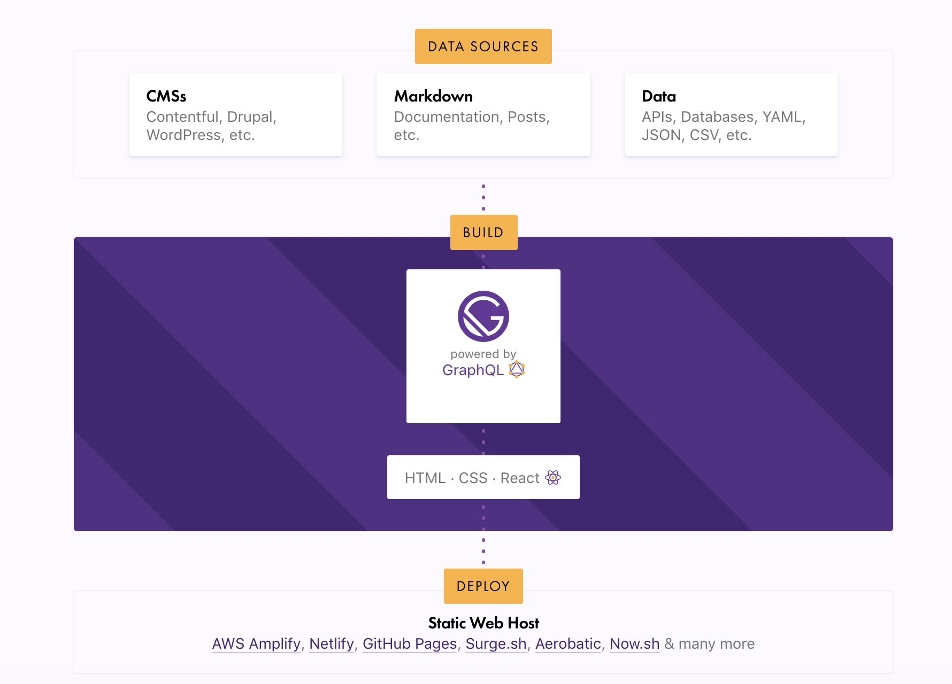
Gatsby 工作流程

Slide 6
使用 step by step
Part I - 安装，新建工程
npm install -g gatsby-cli
gatsby new my-site url
gatsby develop
gatsby build
gatsby serve

Slide 7
step by step
Part II - 常规操作，生成几个简单界面，并逐步抽出复用组件
pages: index.js / about.js / cases.js
components: header.js / footer.js
layout: layout.js
style: reset css, scss, css modules

Slide 8
step by step
Part III - 处理 markdown
简单了解 GraphQL，体验 playground，使用 query / useStaticQuery
gatsby-source-filesystem 插件识别 local files
gatsby-transformer-remark 将 markdown 转换成 html
为每一篇 markdown 生成路由 - onCreateNode / createNodeField
为每一篇 markdown 创建页面
createPages / createPage
md-doc template component

Slide 9
GraphQL
一般来说，GraphQL 目标是替代 RESTful API
主要区别：
GraphQL 只有一个 API /graphql (PromQL 也差不多，但它有两个 /query 和 /query_range)，根据请求 body 的不同，得到不同的数据。而且 body 请求的字段是什么，得到的就是什么，不会多一个字段，也不会少一字段
RESTful API 有很多 API，根据 API 的不同，得到不同数据。返回的字段是固定的，不能按需请求
GraphQL 代码即文档，不需要额外维护一份 API 文档

Slide 10
GraphQL
实际项目中，对于一个页面来说，使用 RESTful API 需要发送多个 API 才能把所有数据取回来，而使用 GraphQL，只需要一次请求就可以把所有所需数据取回来。

Slide 11
step by step
Part IIII - 进阶
处理 markdown 中的本地链接 - gatsby-remark-copy-linked-files
处理图片 (压缩，模糊加载) - gatsby-remark-images
处理语法高亮 - gatsby-remark-prismjs
处理 alias - 多调用一次 createPage
处理 markdown 相互引用，自己写插件实现

Slide 12
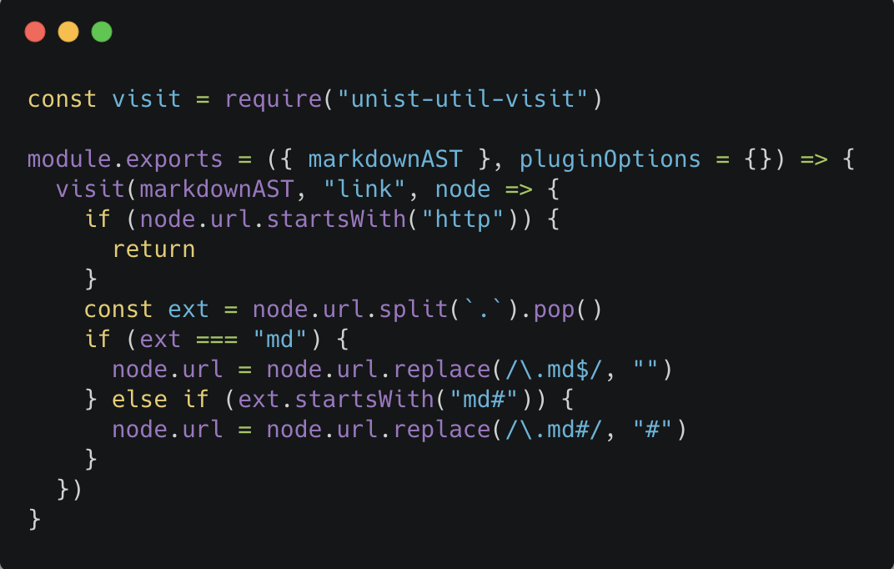
处理 markdown 相互引用的链接插件

Slide 13
编译速度
在本地测试，初次 build docs-cn repo 的共 590 个 markdown 文件，耗时 66s。
未做任何修改，再次 build 的时间是 6s。(有缓存)
source code: https://github.com/baurine/gatsby-step-by-step
preview in netlify: https://gatsby-test-bao.netlify.com/

Slide 14
More
i18n
SEO (react-helmet)
sitemap
PWA
...

Slide 15
参考
gatsby tutorial
Remark Plugin Tutorial
[译] 2018 年，如何选择最好的静态站点生成器

Slide 16

Q&A Thank You !

